Slide 1















V리그 홈팀의 배구 경기 결과 예측
2022.09.26
3조: 김도윤, 박하린, 박보현, 이현지, 조하영

Slide 2
KB국민은행 IT아카데미
목차
본론1
본론2
서론
결론
여자 배구 예측
남자 배구 예측
연구 배경 및 목적
데이터 소개
데이터 소개
연구 요약 및 결론
데이터 전처리
데이터 전처리
연구 진행 프로세스
데이터 탐색(EDA)
데이터 탐색(EDA)
연구 활용 방안
ML 모델 구축
ML 모델 구축
데이터 설명
ML 모델 평가
ML 모델 평가

Slide 3
2021 ~ 2022 V리그
서론
1위 |  | KB손해보험 |  | 현대건설
2위 |  | 대한항공 |  | 한국도로공사
3위 |  | 한국전력 |  | 흥국생명
4위 |  | 우리카드 |  | KGC인삼공사
5위 |  | OK금융그룹 |  | GS칼텍스
6위 |  | 현대캐피탈 |  | IBK기업은행
7위 |  | 삼성화재 |  | 페퍼저축은행
연구 배경 및 목적
연구 진행 프로세스
데이터 설명

Slide 4


연구 배경 및 목적
남자 및 여자 배구 팀별 홈팀의 승리 여부 예측
2017년 ~ 2021년 남자/여자 배구 경기 기록.
데이터: 공격, 오픈, 시간차, 이동, 후위, 서브,
퀵오픈, 디그, 세트, 블로킹 등.
그 외: 팀순위, 선수순위, 팀n팀 기록 비교 등.
KOVO, 프로스포츠광장에서 수집한 데이터의
승리에 연관이 있는 변수들을 활용하여
팀별 승리에 영향을 미치는 요인을 알아보고,
홈팀의 승리 여부를 예측하는 모델 개발.
2017년 ~ 2021년 남자/여자 배구 경기 기록.
날씨, 평균 기온, 관중수.

Slide 5
연구 진행 프로세스
데이터 수집, 데이터 전처리, 데이터 탐색(EDA), 모델 구축, 모델 평가의 5단계로 구성
데이터 수집
전처리
EDA
모델 구축
모델 평가
KOVO 데이터 크롤링
프로스포츠정보 광장 다운로드
경기별 데이터셋 구성,
파생변수 생성
팀별 승리에 영향을 미치는
요인 분석
머신러닝 모델을 통해
팀별 승리 예측 모델 구축
정확도를 통해 모델 평가
팀별 승리 여부 예측을 위한
최적의 모델 구축

Slide 6
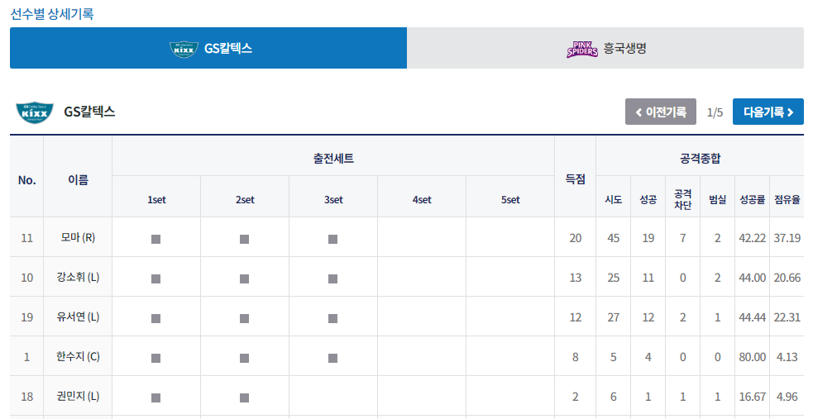
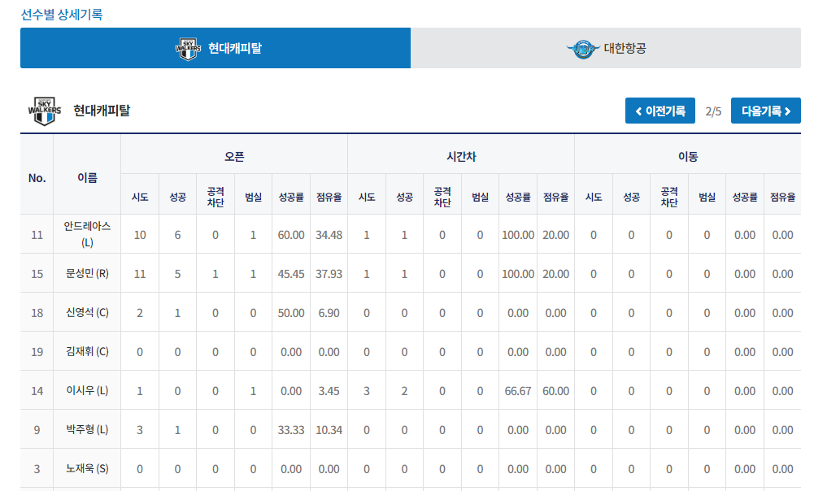
데이터 설명
1. 경기별 선수별 상세기록
데이터 수집 과정
KOVO 홈페이지에서 선수별 상세기록에 대한 자료를 크롤링함.
데이터 수집 항목
KOVO 홈페이지에서 일정 및 결과 → 상세결과 → 선수별 상세기록.
'경기번호', '팀명', '경기날짜', '결과', 'No.', '이름', '출전세트', '득점_득점', '공격종합_시도', '공격종합_성공’, '공격종합_공격차단', '공격종합_범실', '공격종합_성공률’,
'후위_성공', '후위_공격차단', '후위_범실', '후위_성공률', '후위_점유율', '속공_시도', '속공_성공', '속공_공격차단', '속공_범실', '속공_성공률', '속공_점유율’,
$⋮$
'디그_세트당', '디그_점유율', '세트_시도', '세트_성공', '세트_범실', '세트_세트당', '세트_점유율', '리시브_시도', '리시브_정확', '리시브_실패', '리시브_세트당’,
'블로킹_성공', '블로킹_유효블락', '블로킹_실패', '블로킹_범실', '블로킹_세트당', '블로킹_점유율', '블로킹_어시스트', '벌칙_벌칙', '범실_범실'
= 총 85개 변수

Slide 7
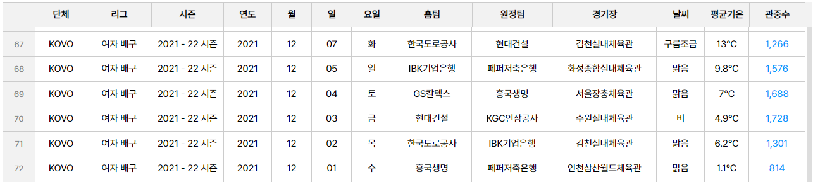
데이터 설명
2. 경기별 관중수
데이터 수집 과정
프로스포츠 정보광장에서 전체 관중에 대한 자료를 다운로드함.
데이터 수집 항목
프로스포츠 정보광장 홈페이지에서 통계/현황 → 관중통계→ 전체 관중.
단체, 리그, 시즌, 연도, 월, 일, 요일,
홈팀, 원정팀, 경기장, 날씨, 평균기온, 관중수
= 총 13개 변수

Slide 8
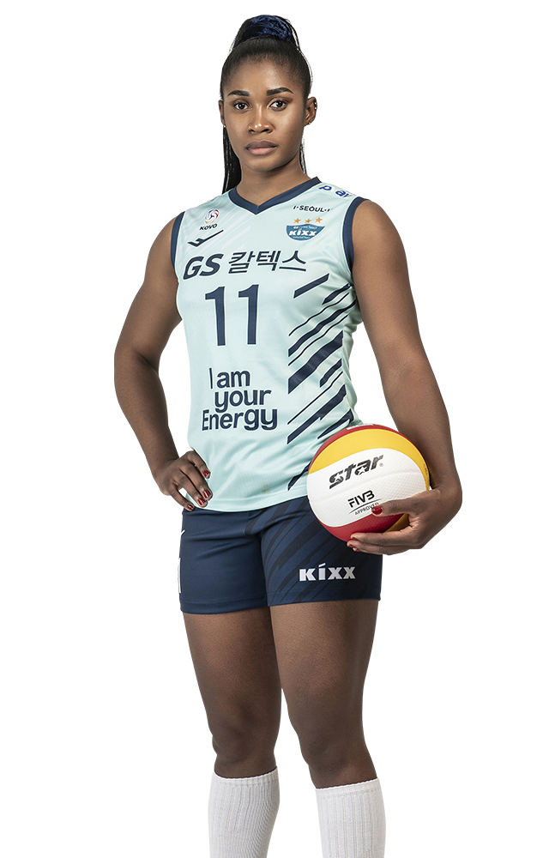
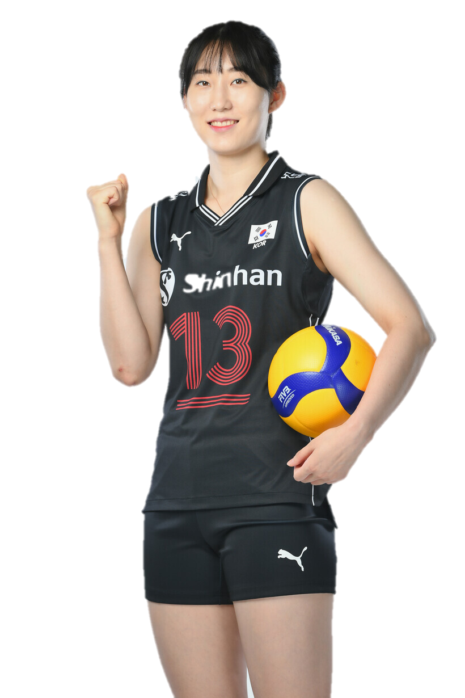
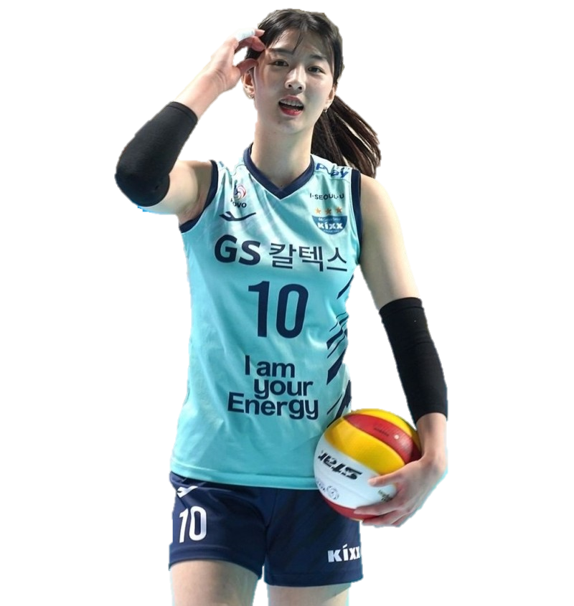
본론1
여자 배구 예측
데이터 소개
데이터 전처리
데이터 탐색(EDA)
머신러닝 모델 적합
여자 배구 선수
No1. 모마
남자 배구 선수
No2. 박정아
남자 배구 선수
No3. 강소휘
머신러닝 모델 평가

Slide 9
데이터 소개
경기별 선수별 상세기록:
Y(종속변수)는 결과(0 or 1), X(설명변수)는 총 84개, N(관측값 수): 10997개로 구성.
번호 | 변수 | 속성 | 번호 | 변수 | 속성 | 번호 | 변수 | 속성 | 번호 | 변수 | 속성 | 번호 | 변수 | 속성
1 | 경기번호 | Object | 18 | 공격 종합 / 점유율 | float64 | 35 | 이동 / 성공률 | Float64 | 52 | 퀵오픈 / 범실 | Int64 | 69 | 세트 / 세트당 | Float64
2 | 팀명 | Object | 19 | 오픈 / 시도 | Int64 | 36 | 이동 / 점유율 | Float64 | 53 | 퀵오픈 / 성공률 | Float64 | 70 | 세트 / 점유율 | Float64
3 | 경기날짜 | Datetime | 20 | 오픈 / 성공 | Int64 | 37 | 후위 / 시도 | Int64 | 54 | 퀵오픈 / 점유율 | Float64 | 71 | 리시브 / 시도 | Int64
4 | 결과 | category | 21 | 오픈 / 공격차단 | Int64 | 38 | 후위 / 성공 | Int64 | 55 | 서브 / 시도 | Int64 | 72 | 리시브 / 정확 | Int64
5 | N0. | Object | 22 | 오픈 / 범실 | Int64 | 39 | 후위 / 공격차단 | Int64 | 56 | 서브 / 성공 | Int64 | 73 | 리시브 / 실패 | Int64
6 | 이름 | Object | 23 | 오픈 / 성공률 | Float64 | 40 | 후위 / 범실 | Int64 | 57 | 서브 / 범실 | Int64 | 74 | 리시브 / 세트당 | Float64
7 | 출전세트_1set | Object | 24 | 오픈 / 점유율 | Float64 | 41 | 후위 / 성공률 | Float64 | 58 | 서브 / 성공률 | Float64 | 75 | 리시브 / 점유율 | Float64
8 | 출전세트_2set | Object | 25 | 시간차 / 시도 | Int64 | 42 | 후위 / 점유율 | Float64 | 59 | 서브 / 점유율 | Float64 | 76 | 블로킹 / 시도 | Int64
9 | 출전세트_3set | Object | 26 | 시간차 / 성공 | Int64 | 43 | 속공 / 시도 | Int64 | 60 | 디그 / 시도 | Int64 | 77 | 블로킹 / 성공 | Int64
10 | 출전세트_4set | Object | 27 | 시간차 / 공격차단 | Int64 | 44 | 속공 / 성공 | Int64 | 61 | 디그 / 성공 | Int64 | 78 | 블로킹 / 유효블락 | Int64
11 | 출전세트_5set | Object | 28 | 시간차 / 범실 | Int64 | 45 | 속공 / 공격차단 | Int64 | 62 | 디그 / 실패 | Int64 | 79 | 블로킹 / 실패 | Int64
12 | 득점 | Int64 | 29 | 시간차 / 성공률 | Float64 | 46 | 속공 / 범실 | Int64 | 63 | 디그 / 범실 | Int64 | 80 | 블로킹 / 범실 | int64
13 | 공격 종합 / 시도 | Int64 | 30 | 시간차 / 점유율 | Float64 | 47 | 속공 / 성공률 | Float64 | 64 | 디그 / 세트당 | Float64 | 81 | 블로킹 / 세트당 | Float64
14 | 공격 종합 / 성공 | Int64 | 31 | 이동 / 시도 | Int64 | 48 | 속공 / 점유율 | Float64 | 65 | 디그 / 점유율 | Float64 | 82 | 블로킹 / 점유율 | Float64
15 | 공격 종합 / 공격차단 | Int64 | 32 | 이동 / 성공 | Int64 | 49 | 퀵오픈 / 시도 | Int64 | 66 | 세트 / 시도 | Int64 | 83 | 블로킹 / 어시스트 | Int64
16 | 공격 종합 / 범실 | Int64 | 33 | 이동 / 공격차단 | Int64 | 50 | 퀵오픈 / 성공 | Int64 | 67 | 세트 / 성공 | Int64 | 84 | 벌칙 | Int64
17 | 공격 종합 / 성공률 | Float64 | 34 | 이동 / 범실 | int64 | 51 | 퀵오픈 / 공격차단 | int64 | 68 | 세트 / 범실 | int64 | 85 | 범실 | int64
연구 목적이 팀의 승리 예측이므로 행이 선수별로 되어있는 형태를 팀단위로 데이터 구조 변경이 필요함.
설명 변수 중에서 공격 종합은 오픈, 시간차, 이동, 후위, 속공, 퀵오픈을 합산한 것이므로 변수 선택이 필요함.

Slide 10
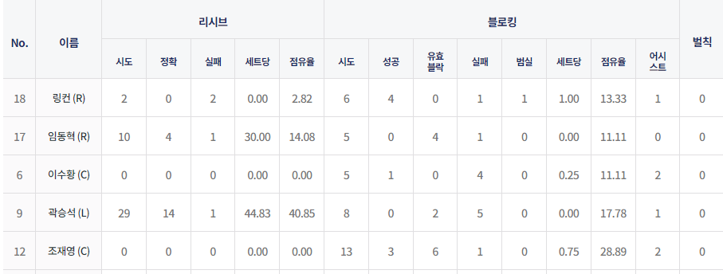
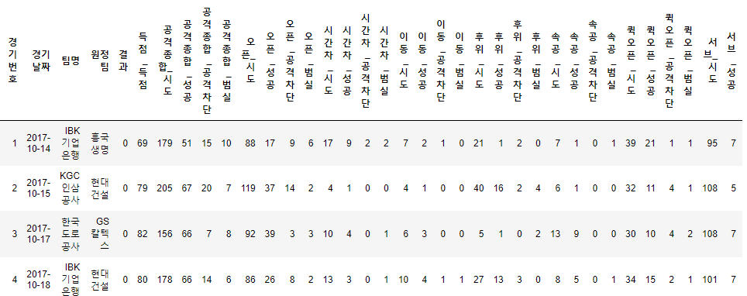
데이터 전처리1 – 연구 목적에 맞는 데이터셋 구성
연구 목적의 구체화: 홈팀의 이전 경기 결과를 바탕으로 오늘의 홈팀 경기 결과 예측.
데이터 구조 변경: 데이터셋의 행을 선수별 → 경기별.
연구의 목적이 홈팀의 경기를 예측하는 것이기 때문에 선수별로 되어있는 데이터를 경기별 데이터로 변환.
경기번호, 경기날짜, 팀명을 기준으로 Groupby를 이용하여 경기력 지표(득점, 시도, 성공 등)의 그룹별 합계를 구함.
종속변수 Y인 결과 변수는 홈팀의 승리 결과를 입력. (원정 결과는 홈팀의 결과를 알면 자동으로 알 수 있음)
선수만 관련된 변수 삭제: No, 이름, 출전세트_1set, 출전세트_2set, 출전세트_3set, 출전세트_4set, 출전세트_5set, 공격종합_점유율, 오픈 _점유율, 시간차 _점유율, 이동 _점유율, 후위 _점유율, 속공 _점유율, 퀵오픈 _점유율, 서브 _점유율, 디그 _점유율, 세트 _점유율, 리시브 _점유율, 블로킹 _점유율.

Slide 11
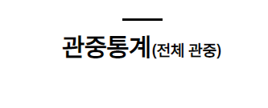
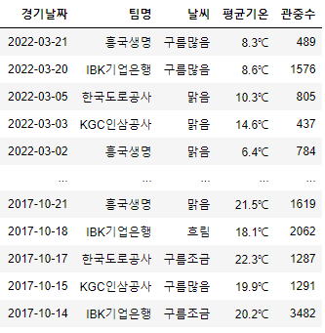

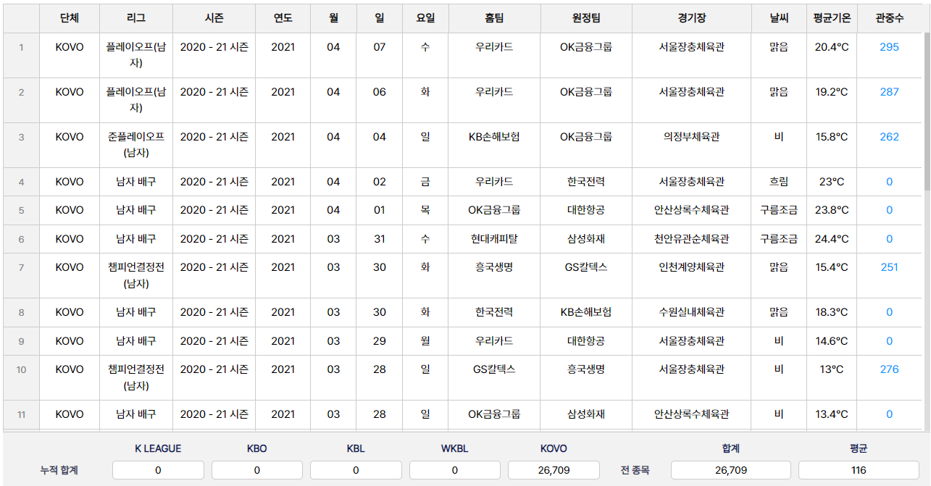
데이터 전처리2 – 파생변수생성1
관중수
홈팀의 승리 결과에 관중수는 영향을 미칠 것이라 생각하여 변수를 추가함.
데이터는 프로스포츠 정보 광장에서 날씨, 평균기온, 관중수 데이터를 확보함.

Slide 12
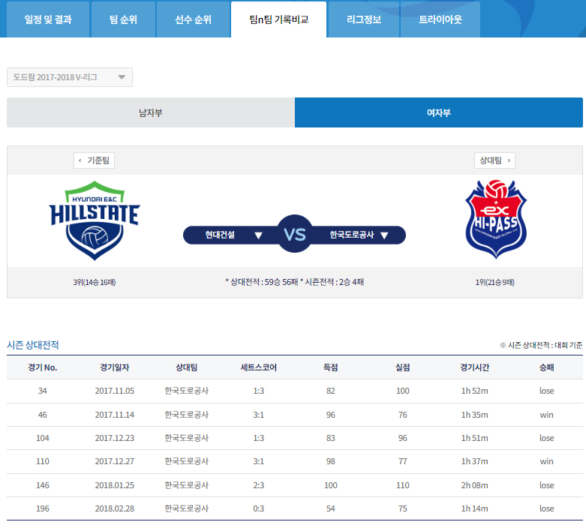
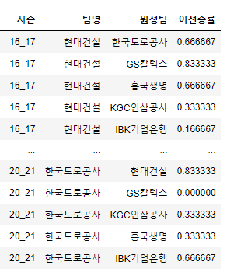
데이터 전처리2 – 파생변수생성2
이전 시즌 홈팀 승률
이전 시즌 팀간 승률을 계산하여, 홈팀 기준 승률 변수를 생성함.
데이터는 KOVO 홈페이지에서 팀n팀 기록비교를 확인하면 시즌별 팀간 승패를 확인 할 수 있음.
신생구단인 페퍼저축은행의 승률은 0.

Slide 13
데이터 탐색(EDA)1 – 팀별 성공률 경기 지표 비교
팀별 성공률 경기 지표 비교
순위 | 공격 성공률 |  | 서브 성공률 |  | 디그 성공률 |  | 세트 성공률 |  | 리시브 성공률 |  | 블로킹 성공률
1 | GS칼텍스 | 0.409 | GS칼텍스 | 0.059 | 한국도로공사 | 0.846 | GS칼텍스 | 0.379 | 한국도로공사 | 0.487 | 현대건설 | 0.146
2 | 현대건설 | 0.400 | IBK기업은행 | 0.055 | GS칼텍스 | 0.842 | 현대건설 | 0.367 | GS칼텍스 | 0.431 | GS칼텍스 | 0.139
3 | IBK기업은행 | 0.384 | 흥국생명 | 0.052 | 흥국생명 | 0.842 | IBK기업은행 | 0.357 | KGC인삼공사 | 0.409 | 한국도로공사 | 0.139
4 | 한국도로공사 | 0.381 | 현대건설 | 0.050 | 현대건설 | 0.837 | 한국도로공사 | 0.354 | 현대건설 | 0.405 | IBK기업은행 | 0.130
5 | KGC인삼공사 | 0.370 | 페퍼저축은행 | 0.048 | IBK기업은행 | 0.832 | 흥국생명 | 0.341 | IBK기업은행 | 0.382 | KGC인삼공사 | 0.128
6 | 흥국생명 | 0.367 | KGC인삼공사 | 0.046 | KGC인삼공사 | 0.832 | KGC인삼공사 | 0.338 | 흥국생명 | 0.375 | 흥국생명 | 0.123
7 | 페퍼저축은행 | 0.359 | 한국도로공사 | 0.046 | 페퍼저축은행 | 0.775 | 페퍼저축은행 | 0.324 | 페퍼저축은행 | 0.309 | 페퍼저축은행 | 0.109
GS칼텍스: 공격, 서브, 세트, 성공률 1위
한국도로공사: 디그, 리시브 성공률 1위
현대건설: 블로킹 성공률1위
페퍼저축은행: 공격, 디그, 세트, 리시브, 블로킹 성공률 7위
한국도로공사: 서브 성공률 7위
KGC인삼공사: 서브, 디그, 세트 성공률 6위

Slide 14
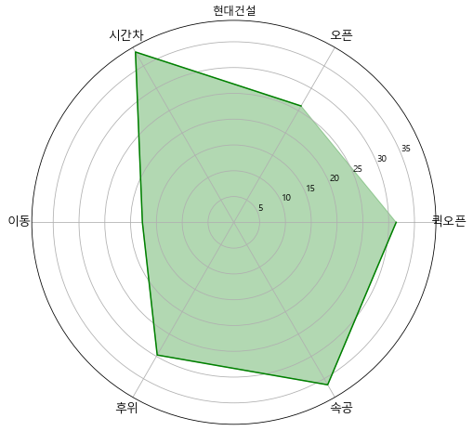
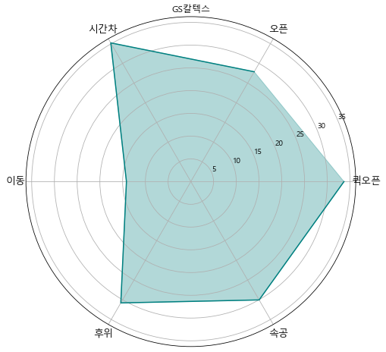
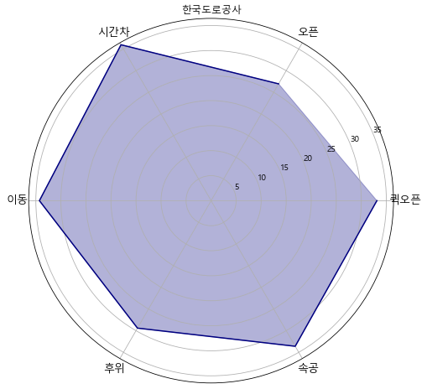
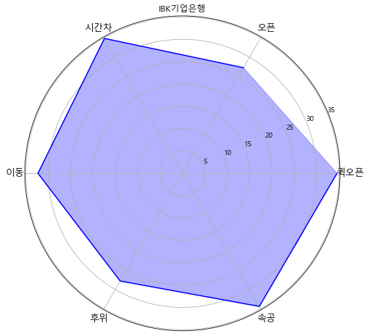
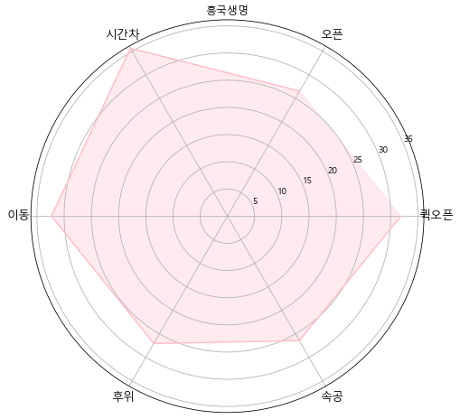
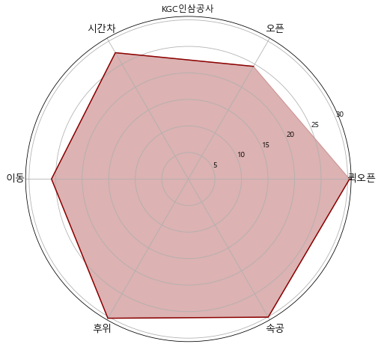
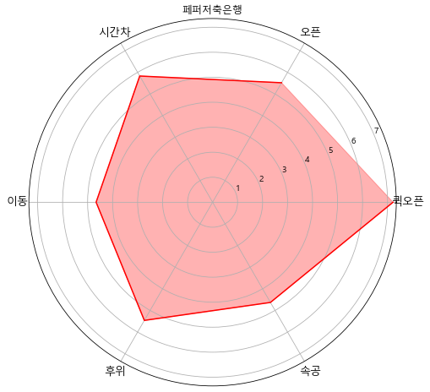
데이터 탐색(EDA)2 – 팀별 공격 세부 항목 비교
팀별 공격 세부 항목 비교
시간차
오픈
시간차
오픈
시간차
오픈
시간차
오픈
시간차
오픈
시간차
오픈
시간차
오픈
현대건설
GS칼텍스
한국도로공사
IBK기업은행
흥국생명
KGC인삼공사
페퍼저축은행
이동
퀵오픈
이동
퀵오픈
이동
퀵오픈
이동
퀵오픈
이동
퀵오픈
이동
퀵오픈
이동
퀵오픈
후위
속공
후위
속공
후위
속공
후위
속공
후위
속공
후위
속공
후위
속공
 | 현대건설 | GS칼텍스 | 한국도로공사 | IBK기업은행 | 흥국생명 | KGC인삼공사 | 페퍼저축은행
강점 | 시간차, 속공 | 시간차, 퀵오픈 | 시간차, 이동 | 시간차, 퀵오픈 | 시간차, 이동 | 후위, 퀵오픈 | 퀵오픈
약점 | 이동 | 이동 | 오픈, 후위 | 오픈, 후위 | 오픈, 속공 | 오픈, 이동 | 이동, 속공

Slide 15
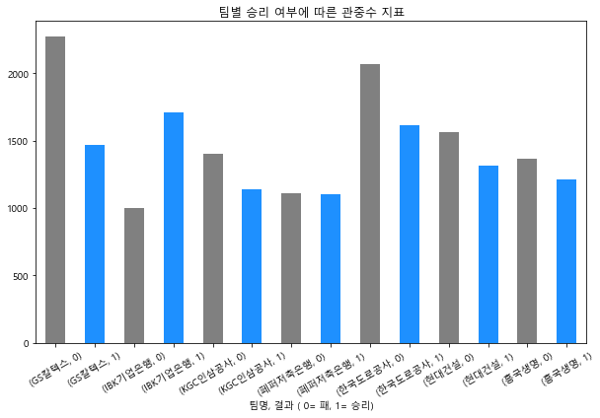
데이터 탐색(EDA)3 – 팀별 승리 여부에 따른 관중수
팀별 승리 여부에 따른 관중수
승리시 관중수가 더 많은 팀은 IBK 기업은행.
나머지 6개팀은 승리 시 관중이 더 적거나, 비슷한 수준.
관중이 많아질 수록 선수들이 부담감을 느끼는 것이라 추측.

Slide 16
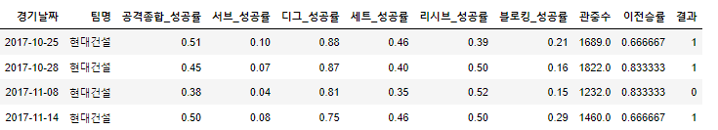
ML 모델 적합1
연구 목적: 홈팀의 이전 경기 결과를 바탕으로 오늘의 홈팀 경기 결과 예측.
모델링: 7개 홈팀별 모델 적합.
시점 조정: X(설명변수)는 현재 경기 결과 지표, Y(종속변수)는 다음 경기 승/패 결과.
다음번 경기 결과를 이전 경기 결과로 사용
변수 선택: 팀명, 결과, 공격종합_성공률, 서브_성공률, 디그_성공률, 세트_성공률, 리시브_성공률, 블로킹_성공률, 관중수, 이전승률.
데이터 분할: Train Data 80%, Test Data 20%.

Slide 17
ML 모델 적합2
Data
Modeling
Evaluation
현대건설
Logistic regression
Decision Tree
한국도로공사
흥국생명
Random Forest
Bagging
KGC인삼공사
Score
AdaBoostg
XGBoost
GS칼텍스
IBK기업은행
LightGBM
Support Vector Machine
페퍼저축은행

Slide 18
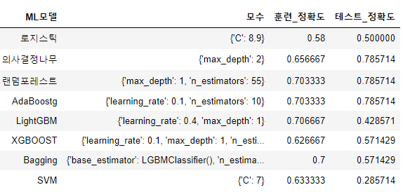
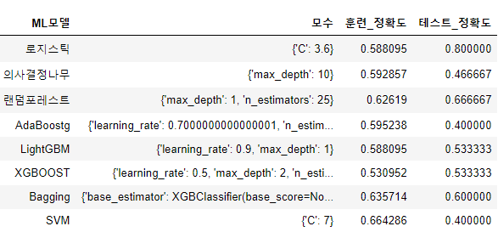
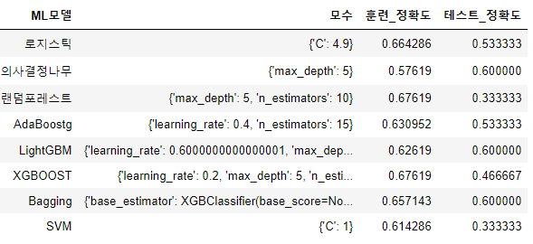
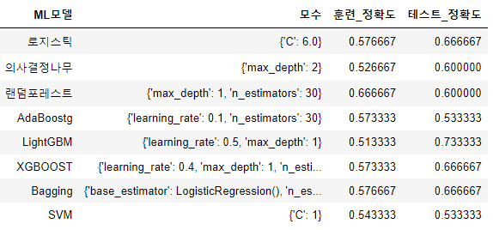
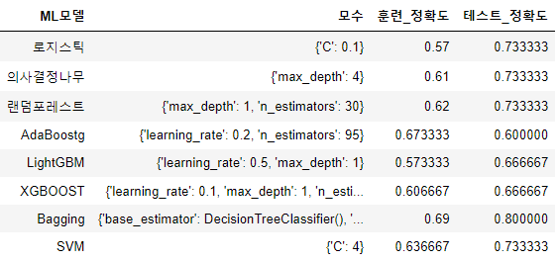
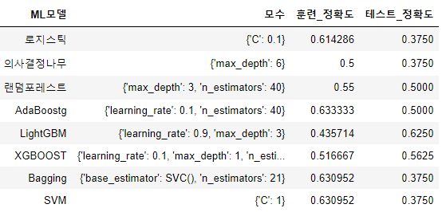
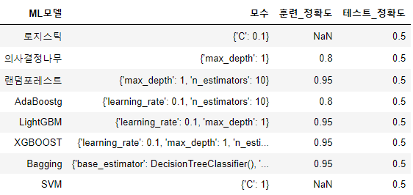
ML 모델 적합3
7개 홈팀별 8개의 ML모델 적합.
GridSearchCV를 이용하여 각 모델의 최적의 모수를 추정함.
현대건설
한국도로공사
흥국생명
KGC인삼공사
GS 칼텍스
IBK 기업은행
페퍼저축은행

Slide 19
ML 모델 평가
최적의 팀별 ML 모델 선정
(평가지표: 정확도)
ML모델 | 현대건설 | 한국도로공사 | 흥국생명 | KGC인삼공사 | GS칼텍스 | IBK기업은행 | 페퍼저축은행
로지스틱 | 0.50 | 0.80 | 0.53 | 0.66 | 0.73 | 0.37 | 0.50
의사결정나무 | 0.78 | 0.46 | 0.59 | 0.60 | 0.73 | 0.37 | 0.50
랜덤포레스트 | 0.79 | 0.67 | 0.33 | 0.60 | 0.73 | 0.50 | 0.50
배깅 | 0.57 | 0.60 | 0.60 | 0.66 | 0.80 | 0.37 | 0.50
AdaBoostg | 0.78 | 0.40 | 0.53 | 0.53 | 0.60 | 0.50 | 0.50
XGBoost | 0.57 | 0.53 | 0.47 | 0.67 | 0.67 | 0.56 | 0.50
LightGBM | 0.43 | 0.53 | 0.59 | 0.73 | 0.67 | 0.62 | 0.50
SVM | 0.29 | 0.40 | 0.33 | 0.53 | 0.73 | 0.37 | 0.50
현대건설은 랜덤포레스트 모델로 79% 예측, 한국도로공사는 로지스틱 모델로 80% 예측, 흥국생명은 배깅 모델로 60% 예측,
KGC인삼공사는 LightGBM 모델로 73% 예측, GS칼텍스는 배깅 모델로 80%예측, IBK기업은행은 LightGBM 모델로 62% 예측.
페퍼저축은행은 데이터의 수가 현저히 낮아 모델의 의미가 없음.

Slide 20
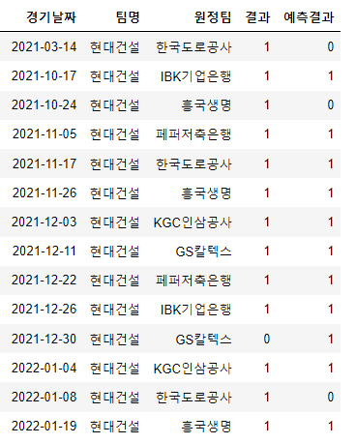
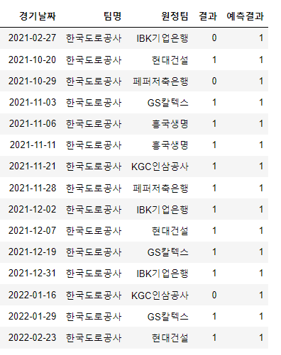
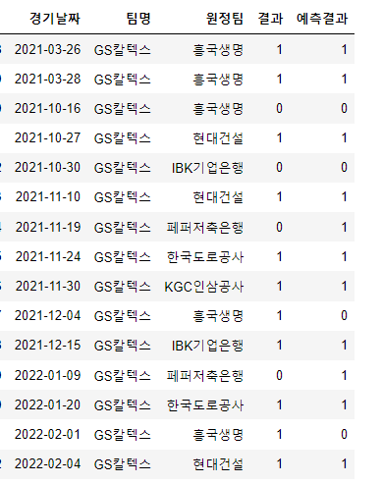
ML 예측 결과
현대건설
한국도로공사
GS칼텍스
RandomForest
Logistic Regression
Bagging
Accuracy : 0.79
Accuracy : 0.80
Accuracy : 0.80
'max_depth': 1, 'n_estimators': 55
‘C’ : 3.6
'base_estimator': DecisionTreeClassifier() 'max_depth': 1,

Slide 21
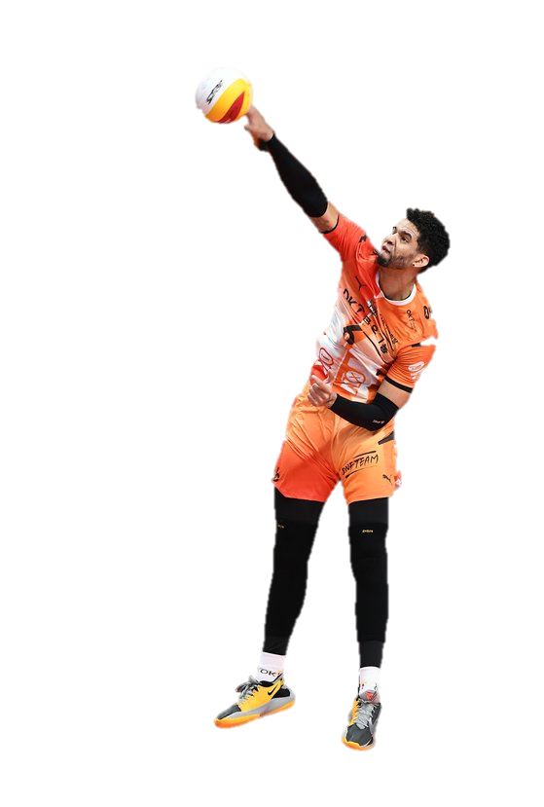
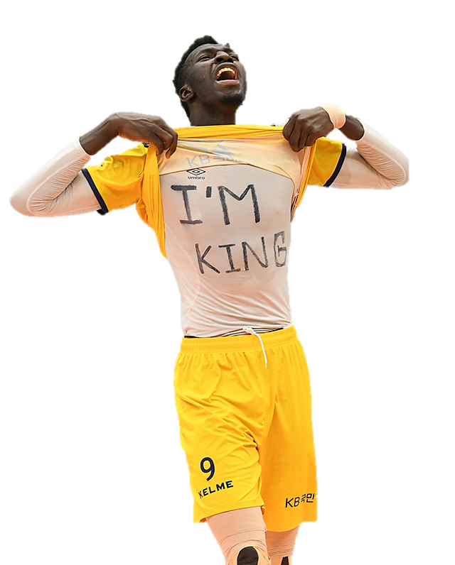
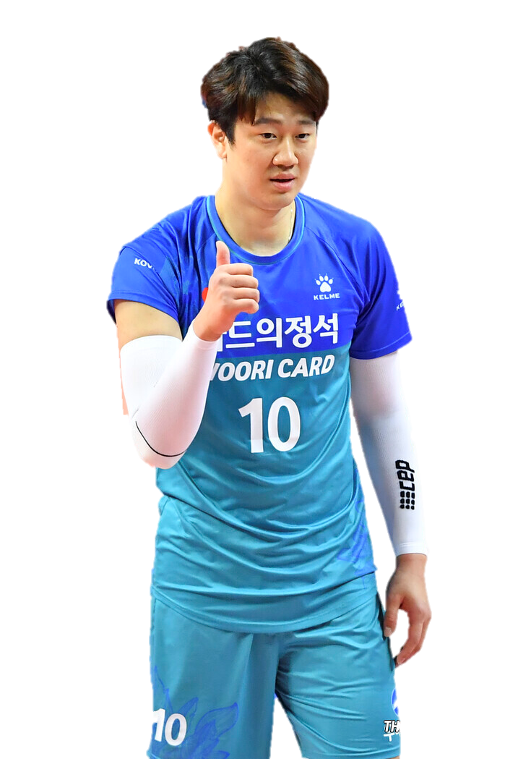
본론2
남자 배구 예측
데이터 소개
데이터 전처리
데이터 탐색(EDA)
머신러닝 모델 적합
남자 배구 선수
No1. 케이타
남자 배구 선수
No2. 나경복
남자 배구 선수
No3. 레오
머신러닝 모델 평가

Slide 22
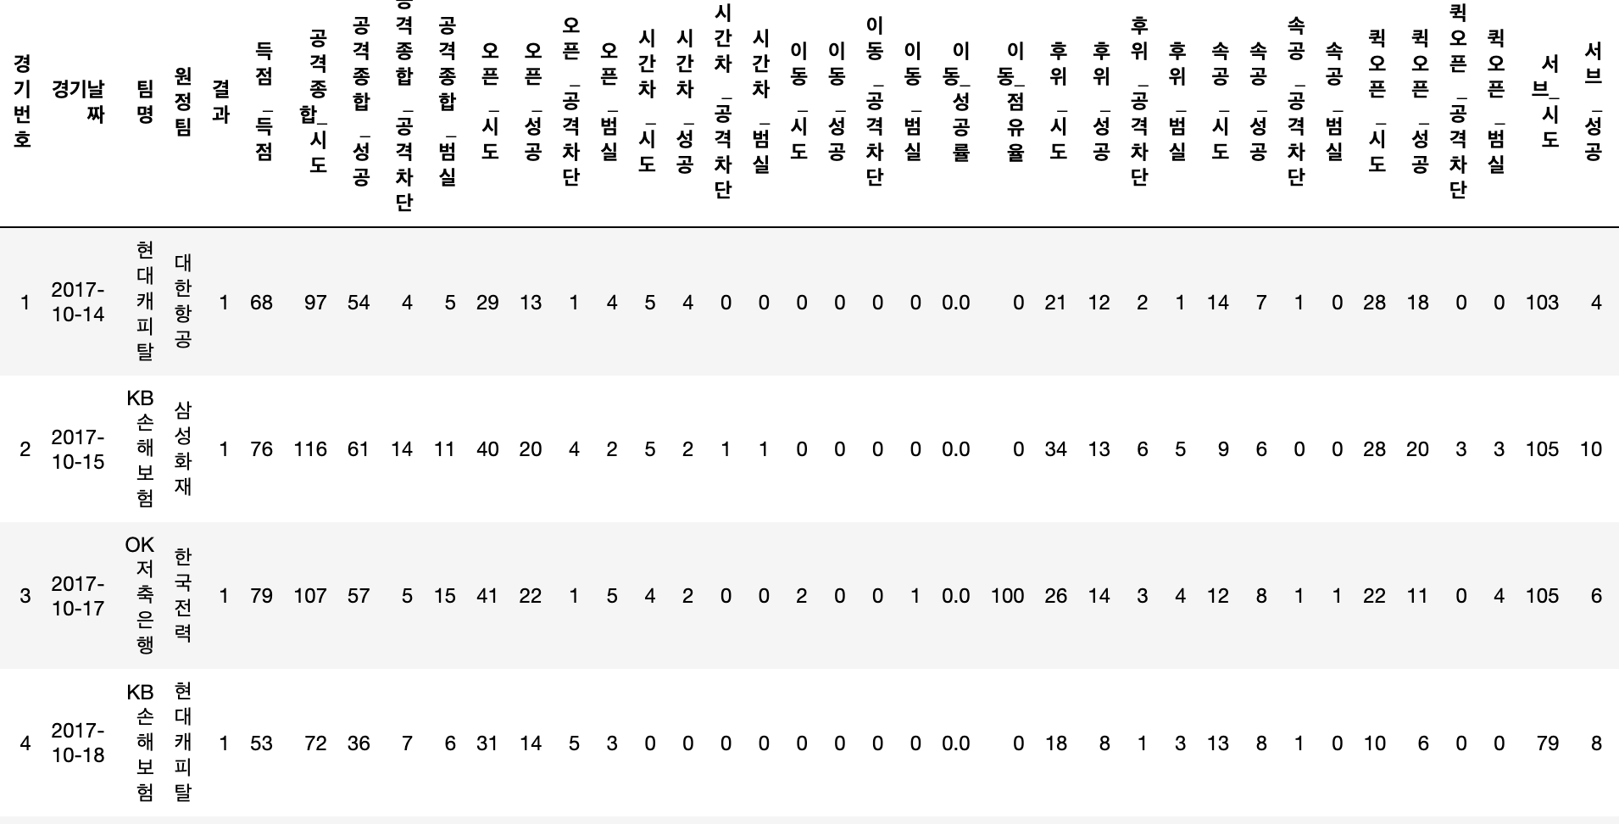
데이터 전처리1 – 연구 목적에 맞는 데이터셋 구성
연구 목적의 구체화: 홈팀의 이전 경기 결과를 바탕으로 오늘의 홈팀 경기 결과 예측.
데이터 구조 변경: 데이터셋의 행을 선수별 → 경기별.
연구의 목적이 홈팀의 경기를 예측하는 것이기 때문에 선수별로 되어있는 데이터를 경기별 데이터로 변환.
경기번호, 경기날짜, 팀명을 기준으로 Groupby를 이용하여 경기력 지표(득점, 시도, 성공 등)의 그룹별 합계를 구함.
종속변수 Y인 결과 변수는 홈팀의 승리 결과를 입력. (원정 결과는 홈팀의 결과를 알면 자동으로 알 수 있음)
선수만 관련된 변수 삭제: No, 이름, 출전세트_1set, 출전세트_2set, 출전세트_3set, 출전세트_4set, 출전세트_5set, 공격종합_점유율, 오픈 _점유율, 시간차 _점유율, 이동 _점유율, 후위 _점유율, 속공 _점유율, 퀵오픈 _점유율, 서브 _점유율, 디그 _점유율, 세트 _점유율, 리시브 _점유율, 블로킹 _점유율.

Slide 23
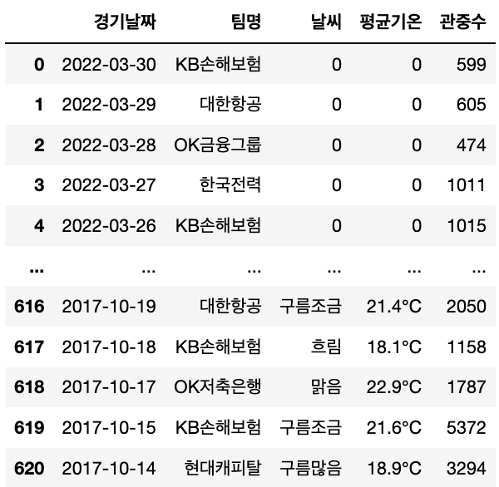
데이터 전처리2 – 파생변수생성1
관중수
홈팀의 승리 결과에 관중수는 영향을 미칠 것이라 생각하여 변수를 추가함.
데이터는 프로스포츠 정보 광장에서 날씨, 평균기온, 관중수 데이터를 확보함.

Slide 24
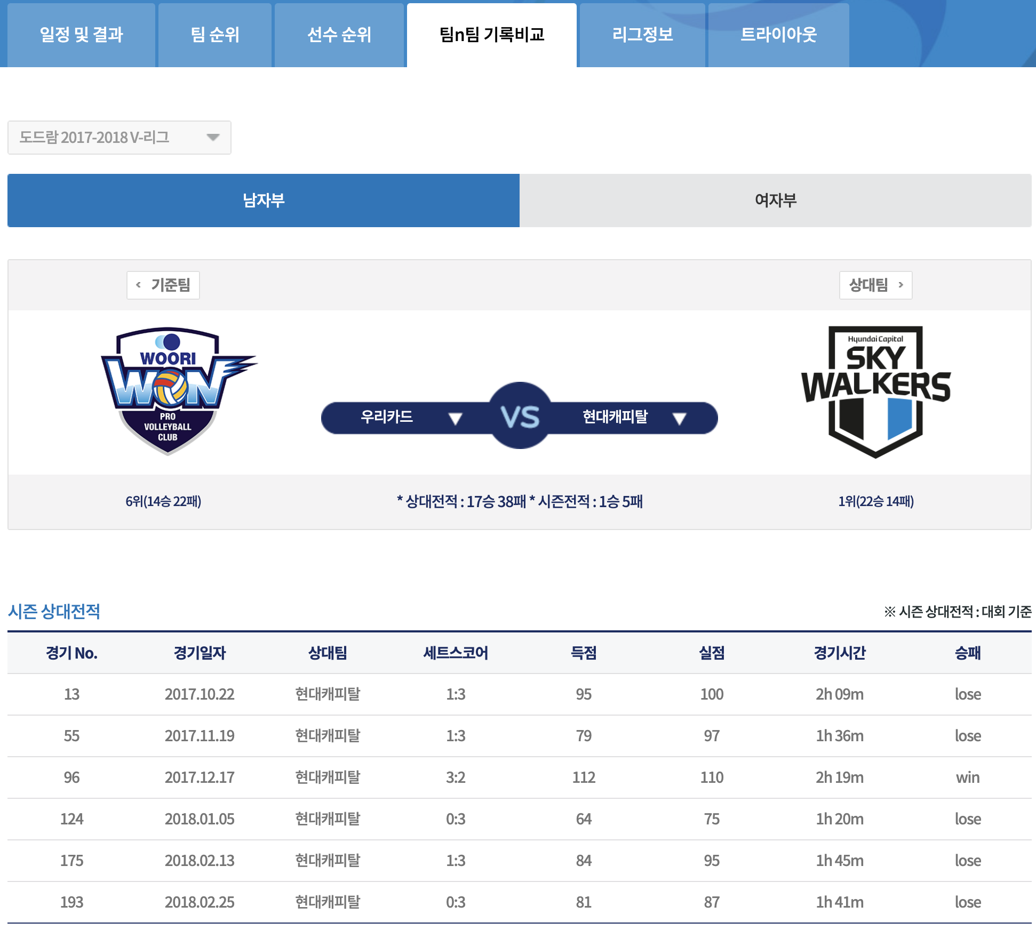
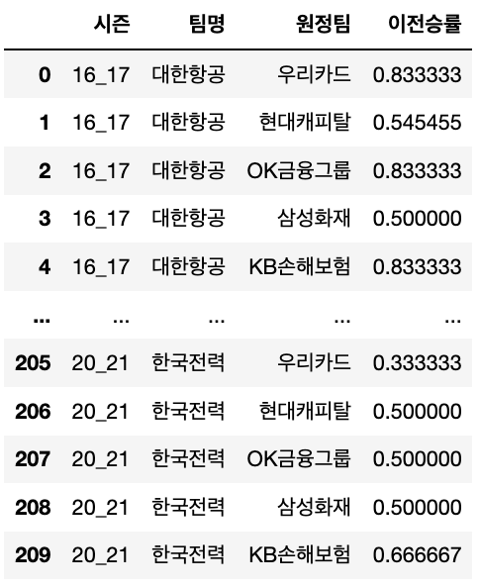
데이터 전처리2 – 파생변수생성2
이전 시즌 홈팀 승률
이전 시즌 팀간 승률을 계산하여, 홈팀 기준 승률 변수를 생성함.
데이터는 KOVO 홈페이지에서 팀n팀 기록비교를 확인하면 시즌별 팀간 승패를 확인 할 수 있음.

Slide 25
데이터 탐색(EDA)1 – 팀별 성공률 경기 지표 비교
팀별 성공률 경기 지표 비교
순위 | 공격 성공률 |  | 서브 성공률 |  | 디그 성공률 |  | 세트 성공률 |  | 리시브 성공률 |  | 블로킹 성공률
1 | 현대캐피탈 | 0.523 | 대한항공 | 0.068 | 우리카드 | 0.745 | KB손해보험 | 0.495 | 현대캐피탈 | 0.483 | 현대캐피탈 | 0.202
2 | 대한항공 | 0.522 | KB손해보험 | 0.067 | OK금융그룹 | 0.738 | 대한항공 | 0.494 | 대한항공 | 0.459 | 한국전력 | 0.189
3 | KB손해보험 | 0519 | OK금융그룹 | 0.062 | 한국전력 | 0.737 | 현대캐피탈 | 0.494 | 한국전력 | 0.437 | OK금융그룹 | 0.185
4 | 삼성화재 | 0.517 | 우리카드 | 0.053 | 현대캐피탈 | 0.737 | 삼성화재 | 0.488 | OK금융그룹 | 0.431 | 대한항공 | 0.182
5 | 우리카드 | 0.513 | 현대캐피탈 | 0.052 | 대한항공 | 0.734 | 우리카드 | 0.486 | 우리카드 | 0.429 | 우리카드 | 0.181
6 | OK금융그룹 | 0.501 | 삼성화재 | 0.051 | KB손해보험 | 0.732 | OK금융그룹 | 0.478 | 삼성화재 | 0.419 | 삼성화재 | 0.178
7 | 한국전력 | 0.485 | 한국전력 | 0.048 | 삼성화재 | 0.729 | 한국전력 | 0.456 | KB손해보험 | 0.413 | KB손해보험 | 0.173
현대캐피탈: 공격, 리시브, 블로킹, 성공률 1위
대한항공: 서브 성공률 1위, 공격 세트 리시브 성공률 2위
KB손해보험: 세트 성공률1위, 서브 성공률 2위
한국전력: 공격, 서브, 세트 성공률 7위
KB손해보험: 리시브, 블로킹 성공률 7위
삼성화재: 디그 성공률 7위
Notes:
색상 변경

Slide 26
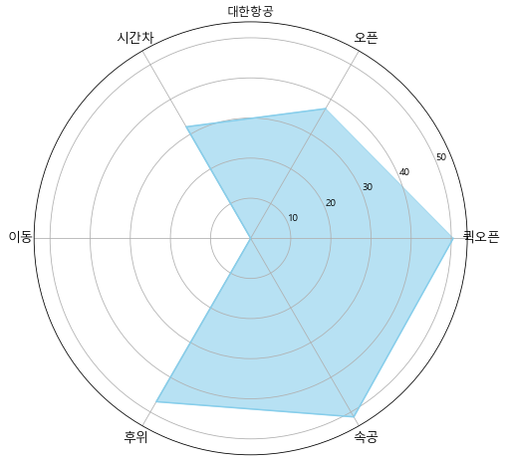
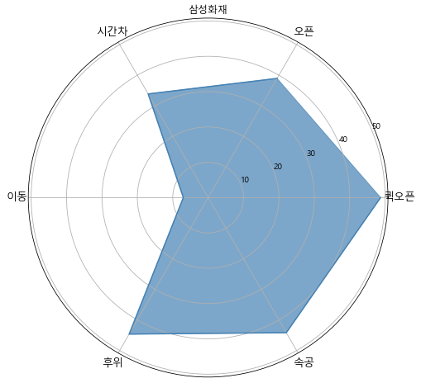
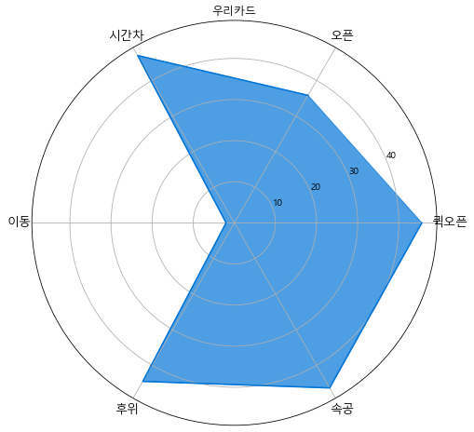
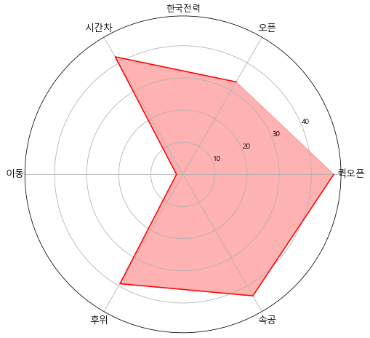
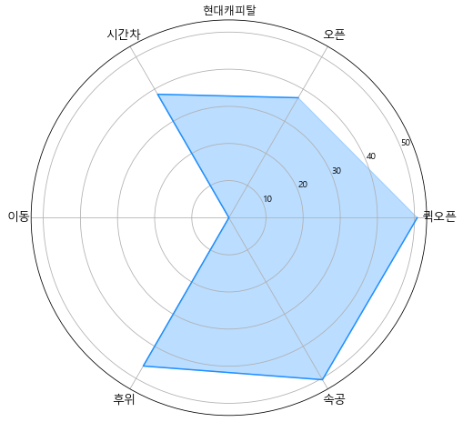
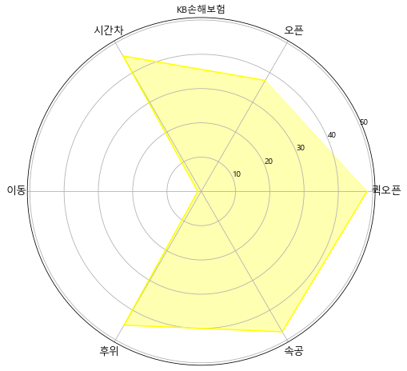
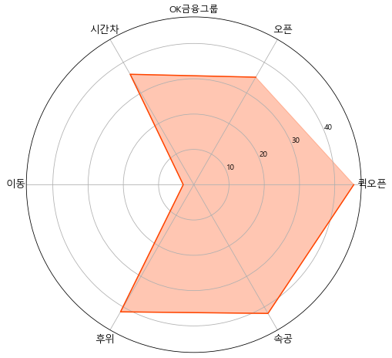
데이터 탐색(EDA)2 – 팀별 공격 세부 항목 비교
팀별 공격 세부 항목 비교
시간차
오픈
시간차
오픈
시간차
오픈
시간차
오픈
시간차
오픈
시간차
오픈
시간차
오픈
대한항공
삼성화재
우리카드
한국전력
현대캐피탈
KB손해보험
OK금융그룹
이동
퀵오픈
이동
퀵오픈
이동
퀵오픈
이동
퀵오픈
이동
퀵오픈
이동
퀵오픈
이동
퀵오픈
후위
속공
후위
속공
후위
속공
후위
속공
후위
속공
후위
속공
후위
속공
 | 대한항공 | 삼성화재 | 우리카드 | 한국전력 | 흥국생명 | KGC인삼공사 | 페퍼저축은행
강점 | 시간차, 속공 | 시간차, 퀵오픈 | 시간차, 이동 | 시간차, 퀵오픈 | 시간차, 이동 | 후위, 퀵오픈 | 퀵오픈
약점 | 이동 | 이동 | 오픈, 후위 | 오픈, 후위 | 오픈, 속공 | 오픈, 이동 | 이동, 속공
 | 대한항공 | 삼성화재 | 우리카드 | 한국전력 | 현대캐피탈 | KB손해보험 | OK금융그룹
강점 | 퀵오픈, 속공 | 퀵오픈, 속공, 후위 | 시간차, 퀵오픈, 속공 | 퀵오픈, 속공 | 퀵오픈, 속공 | 퀵오픈, 속공 | 퀵오픈, 속공
약점 | 이동 | 이동 | 이동 | 이동, 오픈 | 이동, 후위 | 이동, 오픈 | 이동, 후위

Slide 27
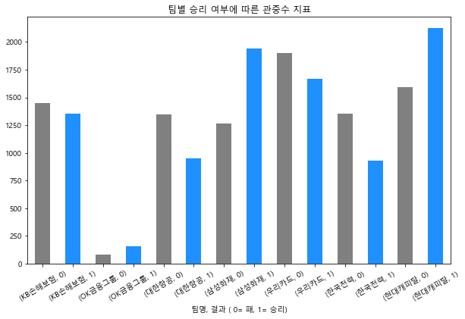
데이터 탐색(EDA)3 – 팀별 승리 여부에 따른 관중수
팀별 승리 여부에 따른 관중수
경기 승리 시 평균 관중수가 많았던 팀은 OK금융그룹, 삼성화재, 현대캐피탈 3 팀이다.
KB손해보험, 대한항공, 우리카드, 한국전력 4팀은 경기에서 패했을 때 평균 관중수가 더 적었다.
팀별로 관중수에 영향을 받는 경향이 다르다는 것을 의미한다.

Slide 28
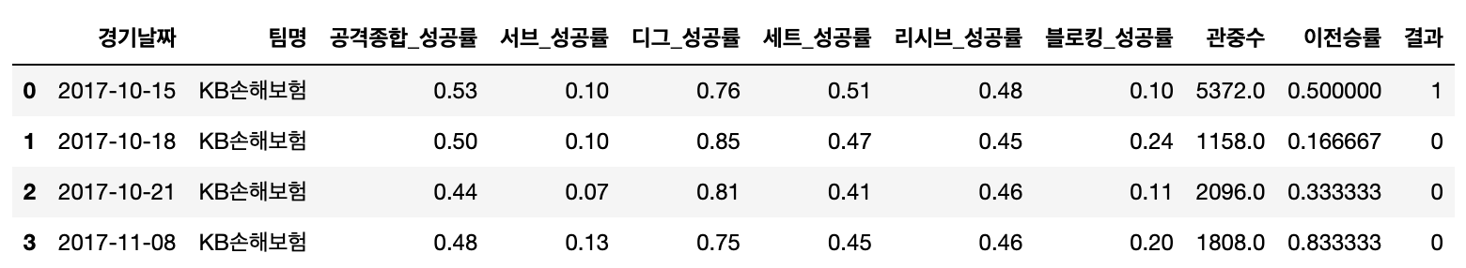
ML 모델 적합1
연구 목적: 홈팀의 이전 경기 결과를 바탕으로 오늘의 홈팀 경기 결과 예측.
모델링: 7개 홈팀별 모델 적합.
시점 조정: X(설명변수)는 현재 경기 결과 지표, Y(종속변수)는 다음 경기 승/패 결과.
다음번 경기 결과를 이전 경기 결과로 사용
변수 선택: 팀명, 결과, 공격종합_성공률, 서브_성공률, 디그_성공률, 세트_성공률, 리시브_성공률, 블로킹_성공률, 관중수, 이전승률.
데이터 분할: Train Data 80%, Test Data 20%.

Slide 29
ML 모델 적합2
Data
Modeling
Evaluation
대한항공
Logistic regression
Decision Tree
삼성화재
우리은행
Random Forest
Bagging
한국전력
Score
Boosting
XGBoost
현대캐피탈
KB손해보험
LightGBM
Support Vector Machine
OK금융그룹

Slide 30
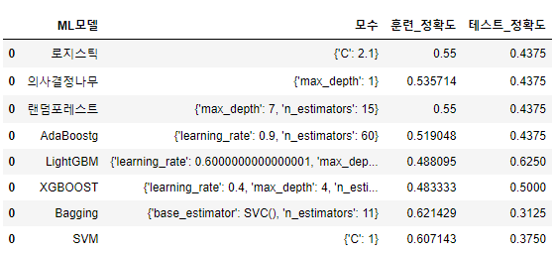
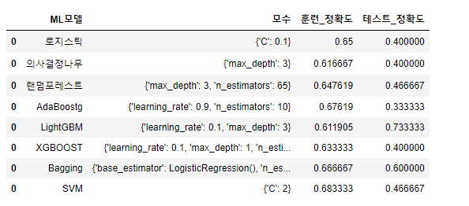





ML 모델 적합3
7개 홈팀별 8개의 ML모델 적합.
GridSearchCV를 이용하여 각 모델의 최적의 모수를 추정함.
KB손해보험
한국전력
우리카드
OK금융그룹
현대캐피탈
삼성화재
대한항공

Slide 31
ML 모델 평가
최적의 팀별 ML 모델 선정
(평가지표: 정확도)
ML모델 | KB손해보험 | 한국전력 | 우리카드 | OK금융그룹 | 현대캐피탈 | 삼성화재 | 대한항공
로지스틱 | 0.44 | 0.40 | 0.50 | 0.50 | 0.53 | 0.50 | 0.76
의사결정나무 | 0.44 | 0.40 | 0.25 | 0.63 | 0.53 | 0.38 | 0.76
랜덤포레스트 | 0.44 | 0.47 | 0.31 | 0.81 | 0.53 | 0.66 | 0.76
AdaBoostg | 0.44 | 0.33 | 0.50 | 0.69 | 0.53 | 0.67 | 0.76
LightGBM | 0.63 | 0.73 | 0.38 | 0.63 | 0.65 | 0.73 | 0.53
XGBOOST | 0.50 | 0.40 | 0.19 | 0.69 | 0.59 | 0.74 | 0.82
Bagging | 0.31 | 0.60 | 0.38 | 0.50 | 0.76 | 0.73 | 0.71
SVM | 0.38 | 0.47 | 0.50 | 0.50 | 0.53 | 0.60 | 0.76
KB손해보험은 LightGBM모델로 63% 예측, 한국전력은 LightGBM모델로 73% 예측, OK금융그룹은 랜덤포레스트 모델로 81% 예측,
현대캐피탈은 Bagging모델로 76% 예측, 삼성화재는 XGBOOST모델로 74%예측, 대한항공은 XGBOOST모델로 82% 예측.

Slide 32



ML 예측 결과
OK금융그룹
대한항공
현대캐피탈
RandomForest
XGBOOST
Bagging
Accuracy : 0.81
Accuracy : 0.82
Accuracy : 0.76
'max_depth': 3, 'n_estimators': 15
learning_rate=0.1, max_depth = 6
'n_estimators': 15

Slide 33




2021 도쿄 올림픽 4강 진출
결론
연구 요약 및 결론
연구 활용 방안
연구 한계

Slide 34
연구 요약
여자 배구
남자 배구
EDA 팀별 성공률 경기 지표 비교
강팀: GS칼텍스( 공격, 서브, 세트), 한국도로공사( 디그, 리시브), 현대건설(블로킹).
약팀: 페퍼저축은행(공격, 디그, 세트, 리시브, 블로킹), 한국도로공사(서브),KGC인삼공사(서브, 디그, 세트)
EDA 팀별 공격 세부 항목 비교
강팀: GS칼텍스(시간차, 퀵오픈/이동), 한국도로공사(시간차, 이동/오픈, 후위)
페퍼저축은행(퀵오픈/이동,속공).
팀별 승리 여부에 따른 관중수
승리일 때 관중이 많음: IBK기업은행.
여자배구는 관중이 많을 때 선수들이 부담을 느낌.
모델 적합(정확도가 80%와 가까운 모델)
현대건설의 최적 모델은 RandomForest(max_depth이 1, n_estimators은 55)로 선정되었고, 정확도는 0.79.
한국도로공사의 최적 모델은 Logistic Regression로 선정되었고 정확도는 0.80
GS칼텍스의 최적모델은 Bagging으로 선정되었고 정확도는 0.80
EDA 팀별 성공률 경기 지표 비교
강팀: 현대캐피탈(공격, 리시브, 블로킹), 대한항공( 서브, 공격, 리시브), KB손해보험(세트, 서브).
약팀: 한국전력(공격,서브), KB손해보험(리시브), 삼성화재 (디그)
EDA 팀별 공격 세부 항목 비교
강팀: 현대캐피탈(퀵오픈, 속공/이동,후위), 대한항공(퀵오픈, 속공/이동)
약팀: 한국전력(퀵오픈, 속공/이동,속공).
팀별 승리 여부에 따른 관중수
승리일 때 관중이 많음: 팀은 OK금융그룹, 삼성화재, 현대캐피탈.
패배일 때 관중이 많음: KB손해보험, 대한항공, 우리카드, 한국전력.
모델 적합(정확도가 80% 이상인 모델)
OK금융그룹의 최적 모델은 RandomForest(max_depth이 3, n_estimators은 15)로 선정되었고, 정확도는 0.81.
대한항공의 최적 모델은 XGBOOST로 선정되었고 정확도는 0.82.
현대캐피탈의 최적모델은 Bagging으로 선정되었고 정확도는 0.76.

Slide 35

연구 활용 방안1
스포츠토토에서 보다 높은 적중률로 더 큰 수익을 창출 할 수 있다.
홈팀별로 예측 모델을 만들었기 때문에 각 팀의 특징에 맞는 모델로 예측할 수 있다.

Slide 36
연구 활용 방안2
각 팀별 강점 및 약점 분석을 통해 맞춤형 컨설팅이 가능하다.
현대캐피탈
페퍼저축은행
현대 캐피탈의 경우,
약점인 이동 공격과 후위 공격을
중점적으로 훈련하는 것이 좋다
페퍼저축은행의 경우,
약점인 이동 공격과 속공 공격을
중점적으로 훈련하는 것이 좋다

Slide 37
Thank You

